Slide 1

Renesanční zámek – NOVÉ ZÁMKY
Základní škola a mateřská škola Nesovice, příspěvková organizace; CZ.1.07/1.4.00/21.1167
III/2 Inovace a zkvalitnění výuky prostřednictvím ICT
VY_32_INOVACE_07_Renesanční zámek – Nové zámky
Informace o renesančním zámku v Nesovicích.
Mgr. Andrea Kupková

Slide 2
ANOTACE
Žáci získají podrobnější informace o vzniku zámku a jeho historii až po současnost.
Ročník: 4.
Předmět: Vlastivěda
Vzdělávací oblast: Člověk a jeho svět

Slide 3
Renesanční zámek
NOVÉ ZÁMKY

Slide 4
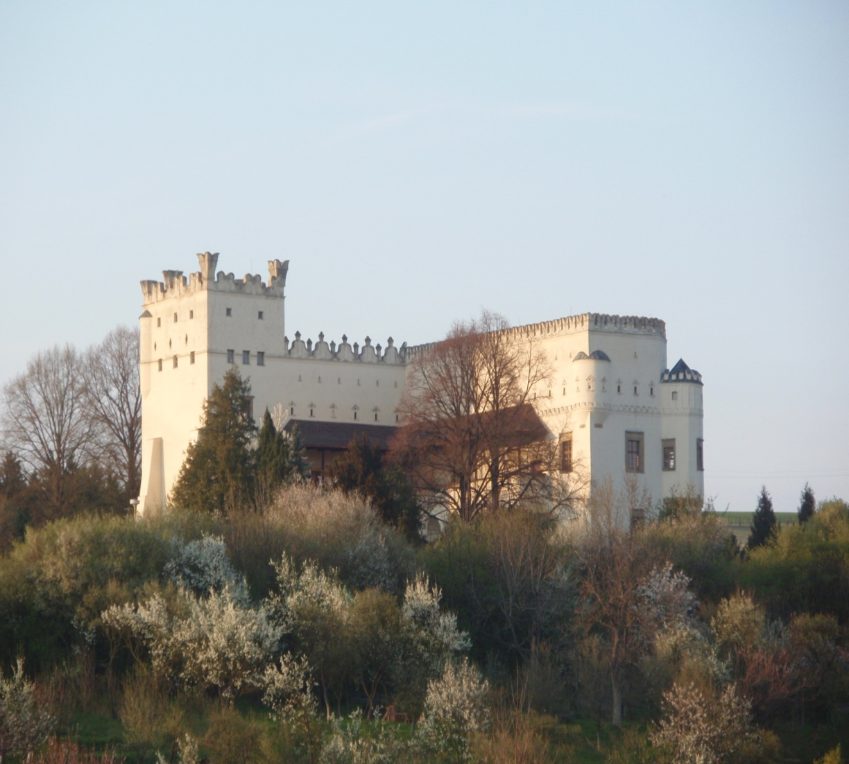
Novozámský renesanční zámek stojí na mírném návrší nad říčkou Litavou.
Je dominantou obce Nesovice.

Slide 5
Zámek byl vystavěn r. 1561 Závišem z Víckova, který však v r. 1569 umírá a stavba tak nebyla dokončena. Z původně plánované čtyřkřídlé budovy byla postavena jen dvě křídla s dvorní arkádou.

Slide 6
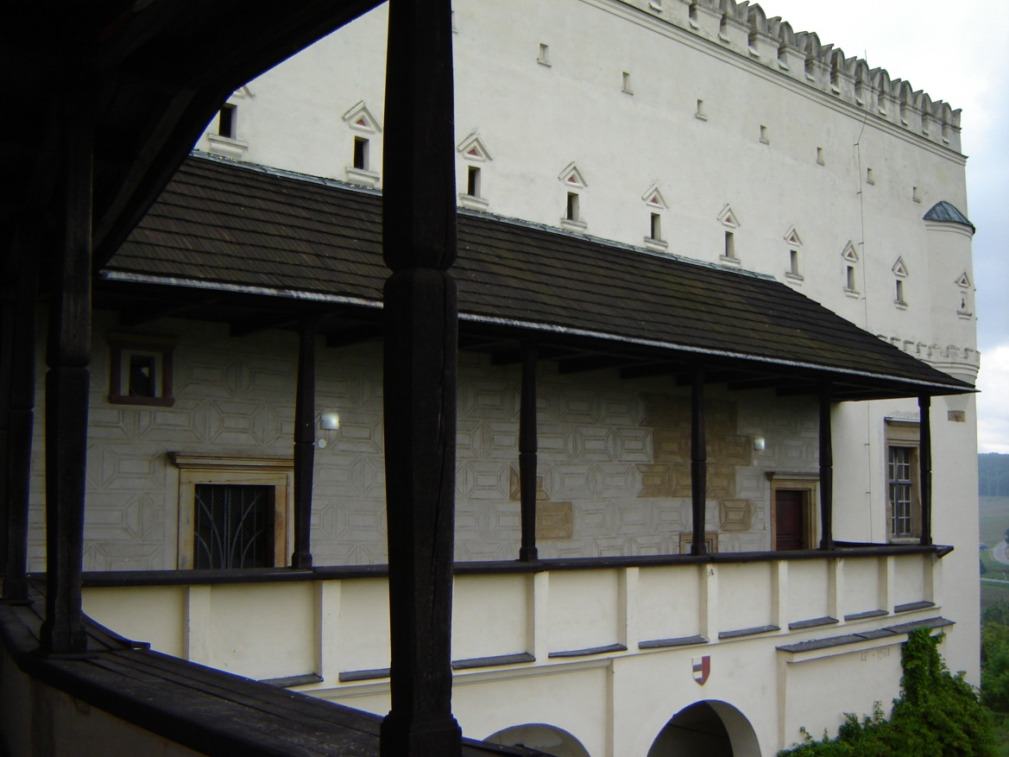
Stavba se inspirovala toskánskými vzory a je hodnocena jako mimořádně cenný doklad vztahů mezi českými zeměmi a Itálií v době renesance.

Slide 7
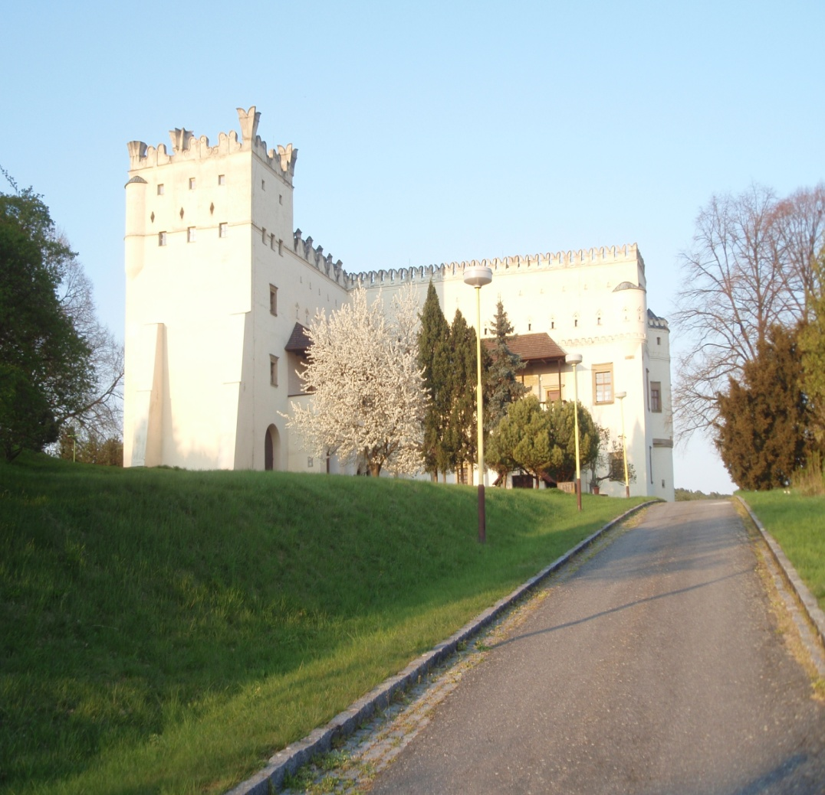
Na Nových Zámcích se vystřídalo přes 20 majitelů, což zámku v žádném případě neprospělo.

Slide 8
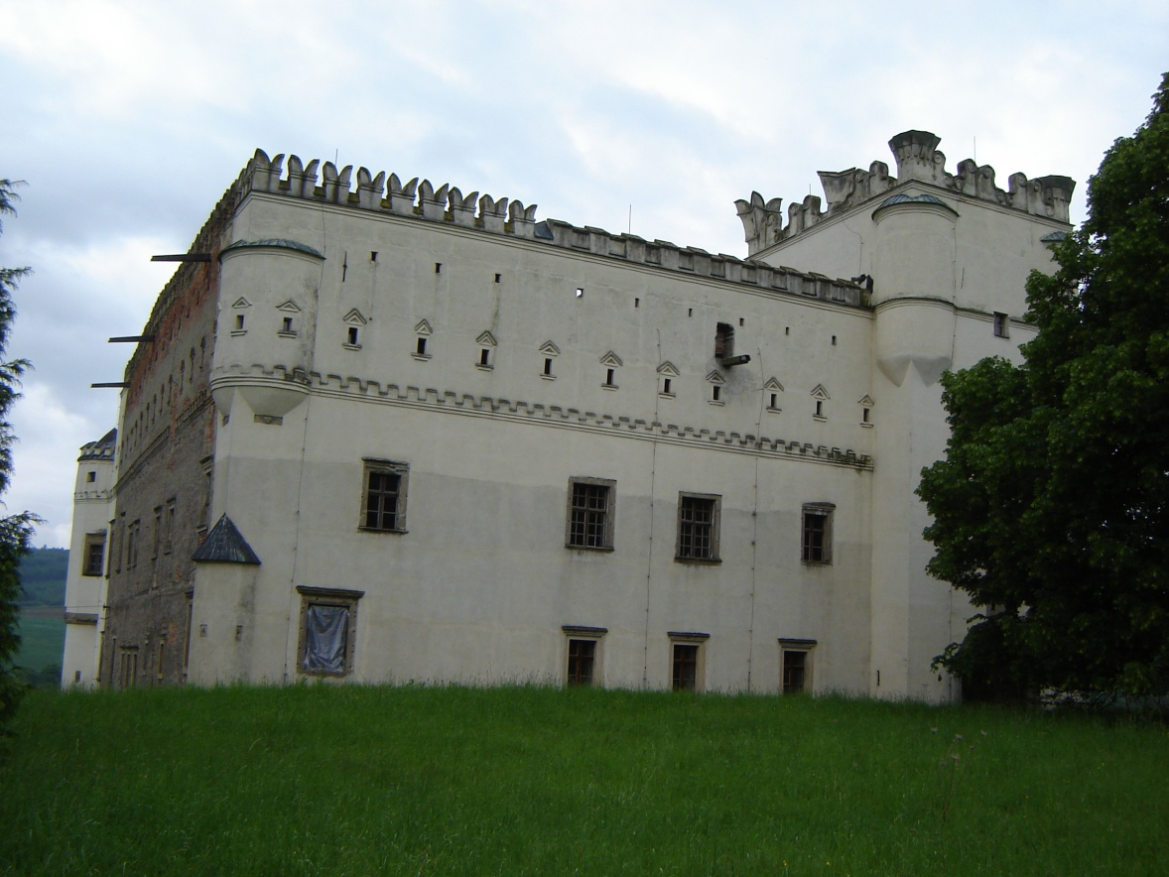
Za třicetileté války byl celý
kraj několikrát zpustošen
vojskem.
Roku 1645 byl vydrancován a poničen i zámek.

Slide 9
NEJHORŠÍ DOBA HISTORIE
bylo 20. století
40. léta, kdy dostal zámek darem od A. Hitlera říšský Němec Buechelmeyer
50. a 60., kdy historické prostory zámku využívalo místní JZD jako drůbežárnu, stáje dobytka, sýpku obilí apod., což mělo za následek fakticky úplné zničení vnitřní freskové výzdoby.

Slide 10
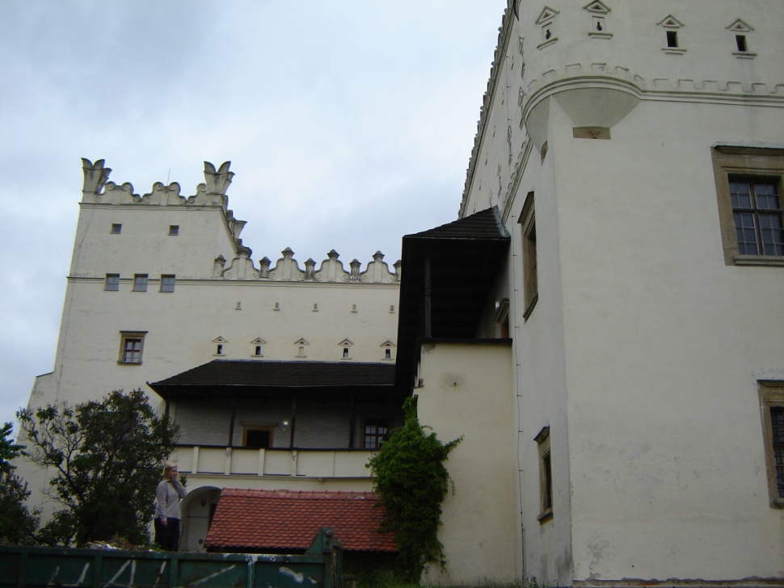
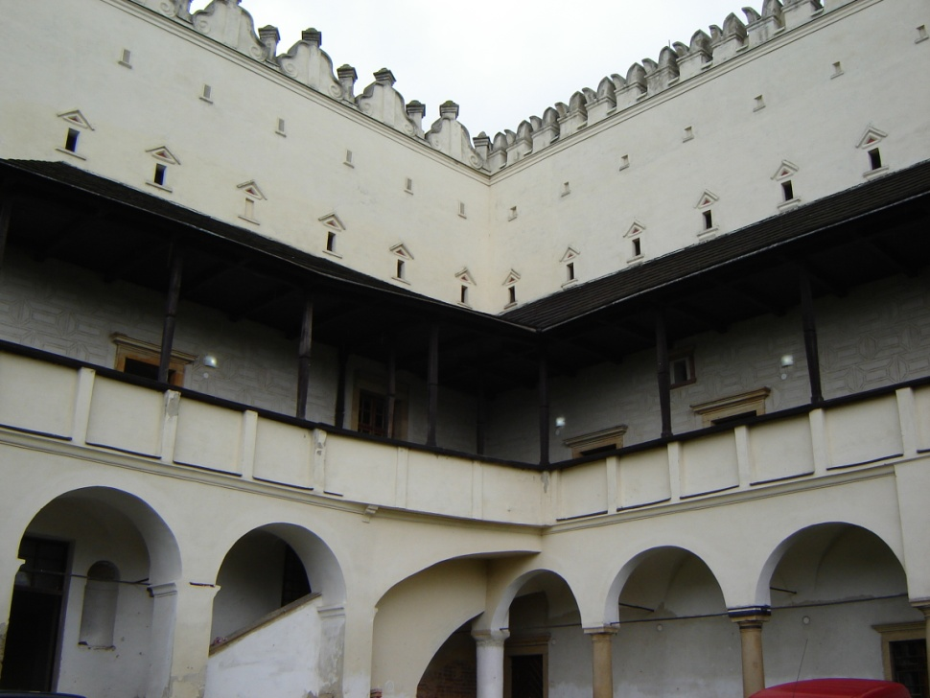
V letech 2001/2002 navrácen restituentům - rodině Floriánových, kteří se rozhodli zámek v roce 2003 zpřístupnit veřejnosti.

Slide 11
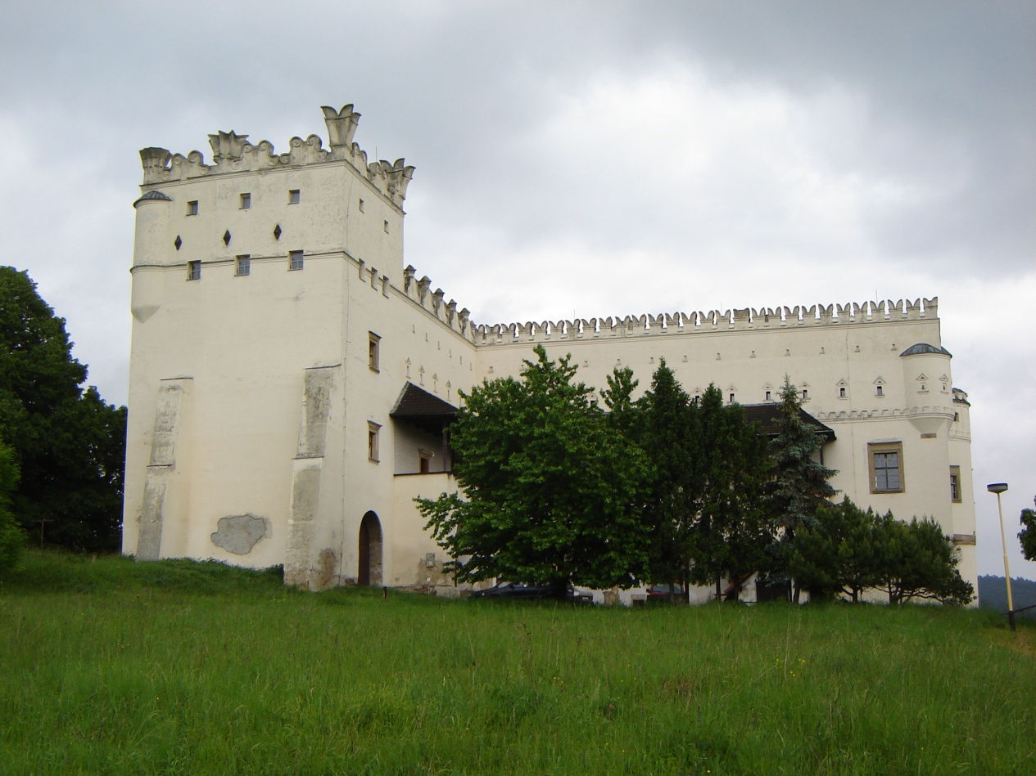
SOUČASNOST
Nyní je v soukromých rukou a pro veřejnost nepřístupný

Slide 12
Bibliografická citace
Foto: archiv autora

